Slide 1

SAĞLIK NEDİR ?

Slide 2

Dünya Sağlık Örgütü-WHO
“Sağlık, yalnızca hastalık veya sakatlığın olmaması değil, bedensel, ruhsal ve sosyal yönden tam bir iyilik halidir.”

Slide 3

Sağlığı daha dinamik, değişken ve çok boyutlu bir süreç olarak tanımlamak.
Bireyin sadece iyilik hali değil, bu hale ulaşma kapasitesi de sağlık olarak değerlendirilmelidir.

Slide 4

Tarihsel Süreçte Sağlık Anlayışları:
Antik dönem: Sağlık = hastalıksızlık, tanrısal güçlerle ilişkilendirilmiş.
Ortaçağ: Dini inançlar ve kader anlayışı ön planda.
19. yüzyıl: Biyomedikal model → sağlık, hastalıkların teşhisi ve tedavisi olarak görülüyor.
20. yüzyıl: Sosyal tıp yaklaşımı → çevre, toplum, yaşam koşulları da sağlık üzerinde etkili.
21. yüzyıl: Holistik yaklaşım → sağlık, bireysel, sosyal, kültürel ve çevresel faktörlerin bir bütünü.

Slide 5
Biyomedikal Sağlık Anlayışı vs. Bütüncül (Holistik) Sağlık Anlayışı
Özellik | Biyomedikal Anlayış | Bütüncül (Holistik) Anlayış
Odak noktası | Hastalık ve patoloji | Bireyin tüm yönleri (beden, ruh, sosyal çevre)
Yaklaşım | Tedavi odaklı | Koruyucu + geliştirici sağlık
Sağlık ölçütü | Hastalık yokluğu | Fiziksel, ruhsal, sosyal, çevresel denge
Sağlık hizmeti | Doktor ve hastane merkezli | Multidisipliner (doktor, hemşire, psikolog, sosyal hizmet vb.)
Örnek | Antibiyotik ile enfeksiyonu tedavi etmek | Sağlık eğitimleri, yaşam tarzı değişiklikleri, psikososyal destek ile bütüncül iyileşme sağlamak

Slide 6
Sağlığın Boyutları
Fiziksel sağlık
Ruhsal (psikolojik) sağlık
Sosyal sağlık
Çevresel sağlık

Slide 7
Sağlığın Boyutları
Sağlık sadece hastalık ya da sakatlık olmamakla birlikte, bireyin bedensel, ruhsal, sosyal ve çevresel açılardan tam bir iyilik hali içinde olmasıdır. Sağlık çok boyutludur ve bu boyutlar birbiriyle ilişkilidir.

Slide 8

Fiziksel Sağlık
Vücudun organlarının ve sistemlerinin düzgün çalışması.
Hastalıklardan, ağrılardan ve fiziksel rahatsızlıklardan uzak olmak.
Dengeli beslenme, düzenli egzersiz, uyku, hijyen ve tıbbi kontroller bu alanı kapsar.

Slide 9
Ruhsal (Zihinsel) Sağlık
Ruhsal (Zihinsel) Sağlık
Duyguların dengede olması, stresle baş edebilme yetisi.
Kaygı, depresyon, öfke gibi durumlarla sağlıklı şekilde başa çıkmak.
Kendini değerli hissetmek, düşünce ve davranışları kontrol edebilmek.

Slide 10
Sosyal Sağlık
Kişinin toplumla ve çevresindeki insanlarla sağlıklı ilişkiler kurabilmesi.
Aile, arkadaşlar ve toplumla uyumlu bir şekilde yaşayabilme.
Sosyal destek sistemlerinin varlığı (aile, dost çevresi vs.)

Slide 11
Çevresel Sağlık
Yaşanılan ortamın bireyin sağlığını desteklemesi.
Temiz hava, içilebilir su, güvenli barınma, sağlıklı iş ve okul ortamları.
Gürültü, kirlilik, radyasyon gibi çevresel risklerden korunmak.

Slide 12
Spiritüel (Manevi) Sağlık
Yaşama anlam ve amaç katabilme yetisi.
İnanç sistemine bağlılık ya da yaşam felsefesiyle uyumlu yaşamak.
İç huzur, umut, bağışlayıcılık ve yaşamla barışık olma hali.

Slide 13

Bu boyutlardan biri olumsuz etkilendiğinde diğerlerini de etkileyebilir. Örneğin, uzun süreli fiziksel rahatsızlıklar ruhsal sağlığı da bozabilir. Gerçek sağlık, tüm bu boyutların dengede olmasıyla mümkündür.

Slide 14
Sağlığın Belirleyicileri (Sağlığın Sosyal Belirleyicileri)
Gelir ve sosyal durum: Yoksulluk → kötü beslenme, barınma ve sağlık hizmetine erişim zorluğu.
Eğitim: Daha yüksek eğitim → daha iyi sağlık bilgisi, daha sağlıklı yaşam tarzı.
Yaşam tarzı: Beslenme, fiziksel aktivite, sigara-alkol kullanımı.
Sağlık hizmetlerine erişim: Aile hekimliği, hastane, ilaç erişimi.
Çevresel faktörler: Su, hava, barınma koşulları, iş sağlığı.
Genetik faktörler: Kalıtsal hastalıklara yatkınlık.
Kültürel faktörler: Sağlık algısı, geleneksel tedavi yöntemlerine bakış.

Slide 15
Kara Veba
Veba, Yersinia pestis adlı bakterinin neden olduğu, tarih boyunca büyük ölümlere yol açmış bulaşıcı ve ölümcül bir hastalıktır.
Pireler aracılığıyla kemiricilerden (özellikle farelerden) insanlara bulaşır.

Slide 16
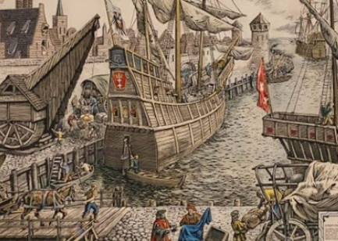
1347 – Kırım → Sicilya (Messina Limanı)
1348 – İtalya, Fransa, İspanya
1349 – İngiltere, Almanya
1350 – İskandinavya ve Doğu Avrupa

Slide 17
Vebanın Avrupa’ya Yayılışı (Kara Veba - 1347)
Kara Veba, tarihin en yıkıcı salgınlarından biridir.
1347’de Kırım’daki Ceneviz ticaret limanı olan Kaffa’da ortaya çıktı.
Ceneviz gemileriyle İtalya’ya (Sicilya) taşındı, oradan da tüm Avrupa’ya yayıldı.

Slide 18
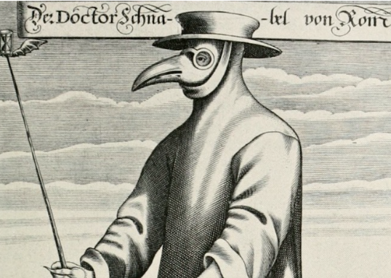
Avrupa nüfusunun yaklaşık %30-60’ı hayatını kaybetti (tahminen 25–50 milyon kişi).
Tarım, ekonomi ve sosyal yapılar çöktü.
Sağlık sistemleri yetersiz kaldı, halk dini ve mistik inançlara yöneldi.
Salgınlar sonrası halk sağlığı uygulamaları (karantina, temizlik, şehir planlaması) önem kazandı.

Slide 19
Sağlık Hizmetleri
Kişilerin ve toplumların sağlığını korumak, hastalandıklarında tedavilerini yapmak, sakat kalanların başkalarına bağımlı olmadan yaşayabilmelerini sağlamak ve toplumların sağlık düzeyini yükseltmek için yapılan planlı çalışmaların tümüne, sağlık hizmetleri denir.
Sağlığın korunması, yükseltilmesi ve hastalıkların tedavisi için YAPILAN ÇALIŞMALARIN TÜMÜDÜR.

Slide 20
Dünden Bugüne Sağlık
Osmanlı’dan Cumhuriyet’e Geçiş (1900–1923)
Osmanlı döneminde sağlık hizmetleri dağınık ve kurumsallaşmamıştı. Daha çok dini vakıflar (vakıf hastaneleri), askeri hastaneler ve yabancı misyonlarca sağlanıyordu.yüzyılda Mekteb-i Tıbbiye-i Şahane (1827) ile modern tıp eğitimi başladı.
Sağlık hizmetlerine erişim kırsalda çok sınırlıydı, salgın hastalıklar yaygındı.

Slide 21
Erken Cumhuriyet Dönemi (1923–1946)
Cumhuriyet’in ilk yıllarında sağlık hizmetleri koruyucu sağlık hizmetleri ekseninde şekillendi (sıtma, trahom, veremle mücadele).
Refik Saydam Hıfzıssıhha Enstitüsü kuruldu (1928) → Aşı ve koruyucu hizmetlerde çok önemli rol oynadı.
Sağlık personeli sayısı çok azdı, sağlık altyapısı yetersizdi.
Temel amaç: Ulusal bir sağlık sisteminin kurulması.

Slide 22
Sosyalizasyon Dönemi (1946–1980)
Sağlık hizmetlerinin tüm yurtta yaygınlaştırılması amacıyla 1961’de "Sağlık Hizmetlerinin Sosyalleştirilmesi" politikası başlatıldı.
Kırsalda sağlık ocağı – sağlık evi ağı kuruldu.
Herkesin eşit ve ücretsiz sağlık hizmetine ulaşması hedeflendi.
Koruyucu hekimlik, ana-çocuk sağlığı, aşılama gibi hizmetler güçlendirildi.
📌 Bu dönem, Türkiye sağlık sisteminin en kapsamlı kamu hizmeti dönemidir.

Slide 23
1980–2002: Durgunluk ve Özelleşme Eğilimleri
1980 darbesi sonrası, neoliberal politikaların etkisiyle sağlıkta ticarileşme başladı.
Özel hastanelerin ve ilaç firmalarının etkisi arttı.
Kamu hastanelerinde yoğunluk, verimsizlik, kaynak yetersizliği öne çıktı.
Yeşil kart uygulaması (1992): Geliri olmayan vatandaşlara sınırlı sağlık hizmeti sağlandı.

Slide 24
Sağlıkta Dönüşüm Programı (2003–2013)
Bu tarihler de köklü bir reform programı başladı.
"Sağlıkta Dönüşüm Programı (SDP)" ile amaç: Hizmetin yaygınlaştırılması, özel sektörün entegrasyonu ve vatandaş memnuniyetinin artırılması.
🔑 Başlıca reformlar:
Tüm sosyal güvenlik sistemleri tek çatı altında birleştirildi → SGK(Ssk-Emekli sandığı-Bağkur)
Aile hekimliği sistemi getirildi (2005’ten itibaren)
Hastane randevu sistemi (MHRS), performans sistemi, sağlık turizmi teşviki
👍 Erişim kolaylaştı, sağlık göstergeleri (anne-bebek ölümü, aşılanma) iyileşti.
👎 Eleştiriler: Ticarileşme arttı, performans baskısı, hekim memnuniyetsizliği.

Slide 25
Sağlıkta Dijitalleşme ve Pandemi Süreci
e-Nabız, tele-tıp, dijital sağlık kayıtları yaygınlaştı.
Şehir hastaneleri projeleri hızlandı (kamu-özel ortaklığı modeliyle) YAP-KİRALA-DEVRET
COVID-19 pandemisi (2020): Sağlık sisteminin dayanıklılığı sınandı.
Aile hekimliği sistemi sürüyor; ancak personel yetersizliği, iş yükü ve sağlık çalışanı göçü sorunları gündemde.

Slide 26
1961 ve1982 Anayasalarında sağlık hizmetleri ile ilgili hükümler vardır. 1961 Anayasası’nın 48. maddesine göre herkes, sosyal güvenlik hakkına sahiptir. Bu hakkı sağlamak için sosyal sigortalar ve sosyal yardım teşkilatı kurmak ve kurdurmak devletin görevidir.
1982 Anayasası’nın 41. maddesine göre; Aile, Türk toplumunun temelidir ve eşler arasında eşitliğe dayanır. Devlet, ailenin huzur ve refahı ile özellikle ananın ve çocukların korunması ve aile planlamasının öğretimi ile uygulanmasını sağlamak için gerekli tedbirleri alır, teşkilatı kurar. Devlet, her türlü istismara ve şiddete karşı çocukları koruyucu tedbirleri alır. 1982 Anayasası’nın 56. maddesine göre de herkes, sağlıklı ve dengeli bir çevrede
yaşama hakkına sahiptir. Çevreyi geliştirmek, çevre sağlığını korumak ve çevre kirlenmesini önlemek devletin ve vatandaşların ödevidir.
Devlet, herkesin hayatını, beden ve ruh sağlığı içinde sürdürmesini sağlamak, insan ve madde gücünde tasarruf ve verimi artırarak iş birliğini gerçekleştirmek amacıyla sağlık kuruluşlarını tek elden planlayıp hizmet vermesini düzenler.
Devlet, bu görevini kamu ve özel kesimlerdeki sağlık ve sosyal kurumlarından yararlanarak onları denetleyerek yerine getirir.

Slide 27
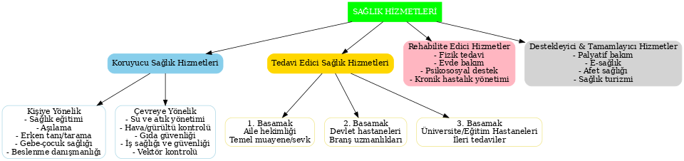

Slide 28
Sağlık Hizmetleri Sınıflandırması
Koruyucu Sağlık Hizmetleri
Tedavi Edici Sağlık Hizmetleri
Rehabilite Edici Sağlık Hizmetleri
Sağlığın Geliştirilmesi Hizmetleri

Slide 29
Koruyucu Sağlık Hizmetleri
Kişileri hastalanmak, yaralanmak, sakat kalmak ve erken ölümden korumak amacıyla verilen sağlık hizmetleridir (Bağışıklama, ilaçla ve serumla koruma, erken tanı, aile planlaması, sağlık eğitimi vb…)

Slide 30
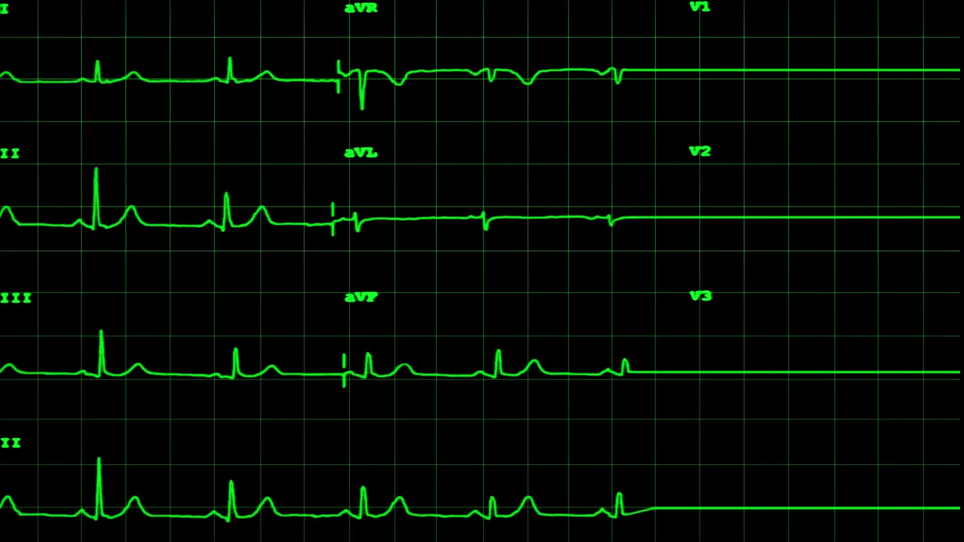
Koruyucu sağlık hizmetlerinin özellikleri
Tedavi edici sağlık hizmetlerine göre daha ucuzdur,
Daha etkindir ve önceliklidir,
Büyük yatırımlara, araç ve gerece gerek yoktur,
Tedavi edici sağlık hizmetlerinin yükünü azaltır,
Birey ve topluma sağlıklı olma bilincini kazandırır,
Sunumu ve uygulanması daha kolaydır

Slide 31
Çevreye Yönelik Koruyucu Hizmetler
Çevremizdeki zararlı fiziksel ve kimyasal etkenleri yok ederek düzelterek ya da insanları etkilemeleri önlenerek, kişilerin sağlığını koruyabilmektir.
Atıkların zararsız hâle getirilmesi, vektörlerin kontrolü, yeterli ve temiz içme suyu sağlanması, çevre kirliliğinin önlenmesi, gıda kontrolü gibi hizmetler ise çevreye yönelik koruyucu sağlık hizmetleri kapsamındadır.
Kişiye Yönelik Koruyucu Hizmetler
Doğrudan bireylere yöneliktir. Bağışıklama, ilaçla koruma, iyi beslenme, aile planlaması, sağlık eğitimi, ilk yardım, erken tanı kişiye yönelik koruyucu sağlık hizmetleridir.
Çevreye Yönelik Koruyucu Hizmetler
Çevremizdeki zararlı fiziksel ve kimyasal etkenleri yok ederek düzelterek ya da insanları etkilemeleri önlenerek, kişilerin sağlığını koruyabilmektir.
Atıkların zararsız hâle getirilmesi, vektörlerin kontrolü, yeterli ve temiz içme suyu sağlanması, çevre kirliliğinin önlenmesi, gıda kontrolü gibi hizmetler ise çevreye yönelik koruyucu sağlık hizmetleri kapsamındadır.
Kişiye Yönelik Koruyucu Hizmetler
Doğrudan bireylere yöneliktir. Bağışıklama, ilaçla koruma, iyi beslenme, aile planlaması, sağlık eğitimi, ilk yardım, erken tanı kişiye yönelik koruyucu sağlık hizmetleridir.

Slide 32
Tedavi Edici Sağlık Hizmetleri
Birinci basamak(Günübirlik tedavi)
İkinci basamak(Yataklı tedavi)
Üçüncü basamak(Yataklı tedavi)

Slide 33

Birinci basamak tedavi hizmetleri
Tedavi hizmetlerinden daha çok koruyucu sağlık hizmetlerini içerir.
Toplumun sağlık sistemiyle ilk temas noktasıdır.
Temel amacı koruyucu sağlık hizmetlerinin sunulması olsa da, sınırlı düzeyde tedavi hizmeti de verilmektedir.
Bu kuruluşlar genelde yataksızdır. Sağlık ocakları, TBC Dispanserleri, AÇSAPM (Ana Çocuk Sağlığı ve Aile Planlaması Merkezleri) birinci basamak tedavi edici sağlık kuruluşlarına örnektir.

Slide 34
İkinci basamak tedavi hizmetleri
Hastaların yataklı sağlık kurumlarına yatırılarak tedavileridir.
Temel amacı tedavi hizmeti sunmaktır.
Birinci basamakta tedavisi yapılamayan hastaların tedavisi hedeflenir.
Hastaların yatırılarak teşhis ve tedavi hizmetlerinin verildiği genel hastanelerdir. Bunlar, 50–100 yataklı ve 3–4 uzman hekimin çalıştığı hastaneler olabileceği gibi tam teşekküllü hastaneler de olabilir.

Slide 35
Üçüncü basamak tedavi hizmetleri
Tedavi amacı ön plandadır.
Birinci ve ikinci basamakta tedavi edilemeyen, yoğun bilgi ve teknolojik olanaklar gerektiren, karmaşık, ağır vakalara yönelik hizmetler sunulur.
Özel bir yaş grubuna, cinsiyete ya da belli bir hastalığı olan kişilere, o konuda en geniş imkanlara sahip yataklı tedavi kurumlarında verilen hizmettir.
Özel dal hastaneleridir. Kanser hastaneleri, sanatoryumlar, ruh sağlığı hastaneleri ve üniversite hastaneleri gibi.

Slide 36
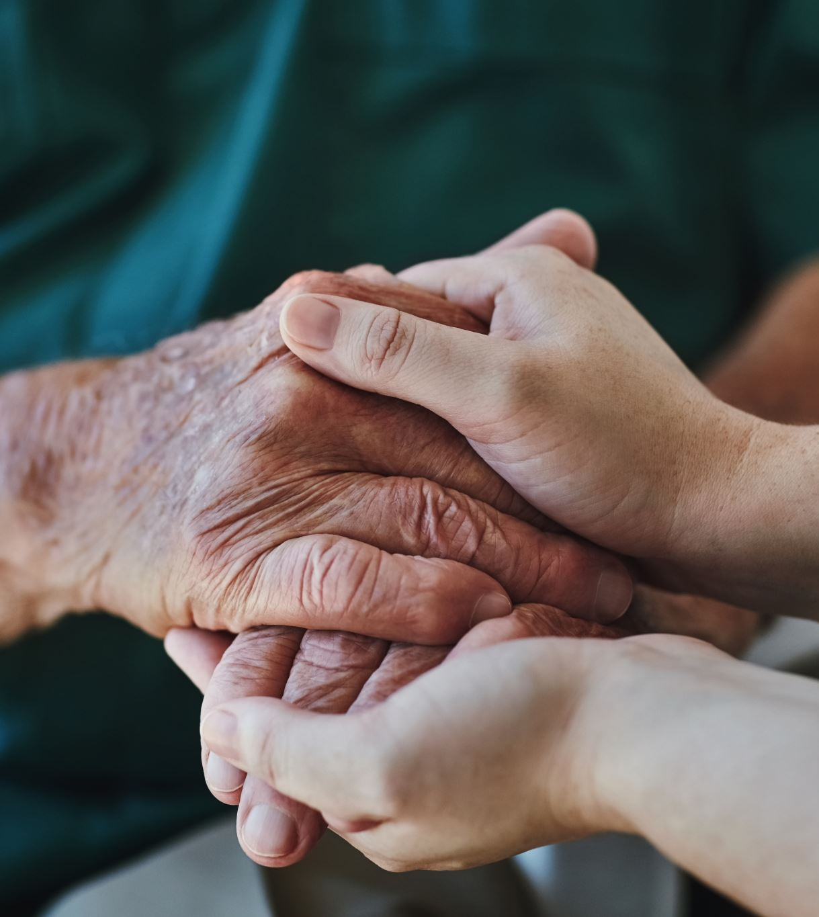
Rehabilitasyon Hizmetleri
Hastalık ve kaza sonucunda kişilerin kaybettikleri bedensel ve zihinsel becerilerinin tekrar kazandırılmasına yönelik hizmetlerdir.
Tıbbi rehabilitasyon: Bedensel kalıcı bozukluk ve sakatlıkların düzeltilmesi, yaşam kalitesinin artırılması amacıyla verilen hizmetlerdir.
Sosyal rehabilitasyon: Sakat veya özürlü olan kişilerin günlük hayata aktif olarak katılması, başkalarına bağımlı olmadan yaşayabilmesi amacıyla yapılan, işe uyum sağlama, yeni iş bulma ya da öğretme türünden çalışmaları kapsar.

Slide 37
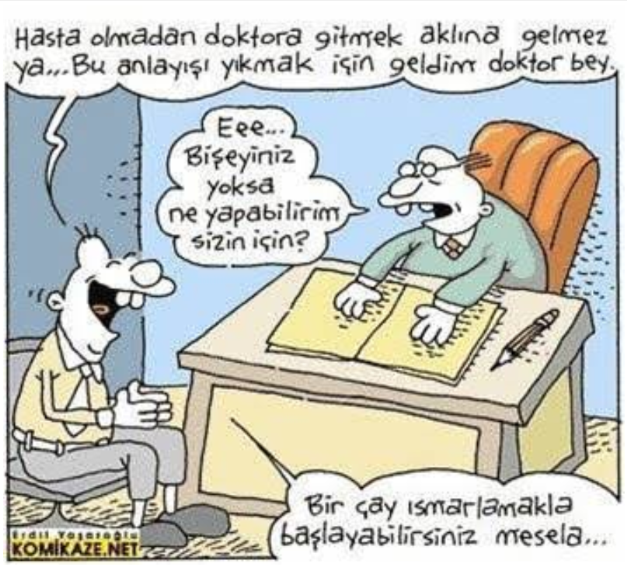

Slide 38
Sağlık Kurumları
Koruyucu Sağlık Hizmeti Veren Kurumlar
İşyeri Hekimlikleri
Toplum Sağlığı Merkezleri

Slide 39
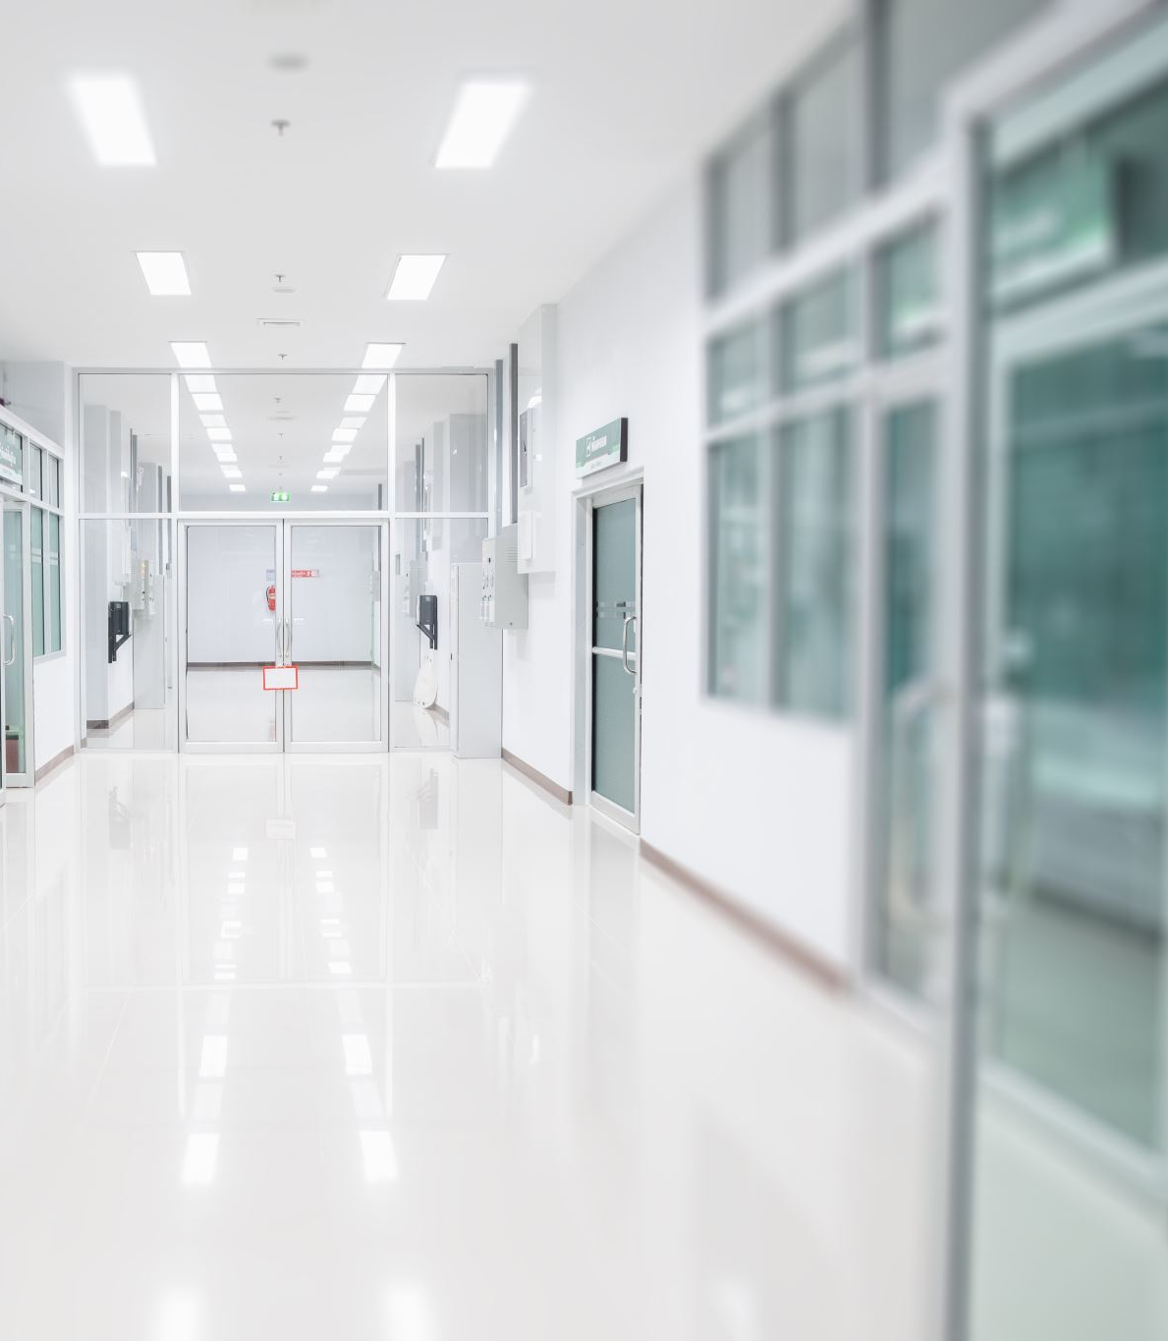
Tedavi Hizmeti Veren Kurumlar
Hastaneler,
Tıp merkezleri,
Teşhis merkezleri,
Özel dal merkezleri,
Poliklinikler,
Muayenehaneler,
Evde Bakım Merkezleri,
Terminal Dönem Bakım Merkezleri,
Diyaliz Merkezleri.
Aile Sağlığı Merkezleri

Slide 40

Ayakta Teşhis ve Tedavi Yapılan Özel Sağlık Kurumlar
Tıp Merkezleri
Poliklinikler
Muayenehaneler
Ağız ve Diş Sağlığı Birimleri

Slide 41
Tıp Merkezleri
Klinik uzmanlık dallarında en az iki tam ve iki kısmî zamanlı uzman hekim çalışması gereken,
Faaliyeti dallarının gerekli şartlara sahip
Ağız ve diş sağlığı hizmeti var ise her diş hekimine bir diş ünitesi olması gereken sağlık kurumudur.

Slide 42
Poliklinikler
En az iki hekim tarafından müşterek açılabilen, faaliyet alanı ile ilgili asgari şartları taşıyan sağlık kurumudur.

Slide 43
Muayenehane
Bir hekim tarafından mesleğini serbest olarak icra etmek üzere açılan, cerrahi ve girişimsel tıbbi işlemlerin yapılmadığı sağlık kurumudur.

Slide 44
Hastane
Hasta ve yaralıların, hastalıktan şüphe edenlerin ve sağlık durumlarını kontrol ettirmek isteyenlerin ayaktan veya yatarak muayene, müşahade, teşhis, tedavi ve rehabilite edildikleri,aynı zamanda doğum yapılan kurumlardır.

Slide 45

Sağlık Kurumlarının Özellikleri
Rastlantısal ve masraflar belirsizdir.
Bilgi yok ve pazarlık şansı yoktur.
Karmaşık ve değişkendir.
İkame edilemez.
Hizmetler depolanamaz.
Bireye özgü hizmetlerdir.
Acil, ertelenemez özellik taşır.
Hata ve belirsizliklere karşı oldukça duyarlı.
Hizmetin boyutu ve kapsamı hizmetten yararlananlar tarafından belirlenemez.
Hizmetlerinin bir bölümü toplumsal ve kamusal bir nitelik taşır.
Hizmetler paraya çevrilemez

Slide 46

Sağlık Hizmetlerinin Kullanımı
Bireylerin sağlık hizmeti kullanımını etkileyen çeşitli faktörler vardır.
Hizmet kullanımını etkileyen ana faktörler:
Hazırlayıcı faktörler
Kolaylaştırıcı faktörler
Gereksinim faktörleri

Slide 47

Hazırlayıcı Faktörler
Bazı bireylerin, diğerlerine kıyasla daha fazla hizmet kullanma eğilimi vardır.
Bu eğilim belirli bir hastalığın ortaya çıkışından önce var olan bireysel özellikler tarafından belirlenir.
Hazırlayıcı faktörler, bireyin toplumsal, ekonomik ve kişilik – davranış özelliklerini kapsamaktadır.

Slide 48
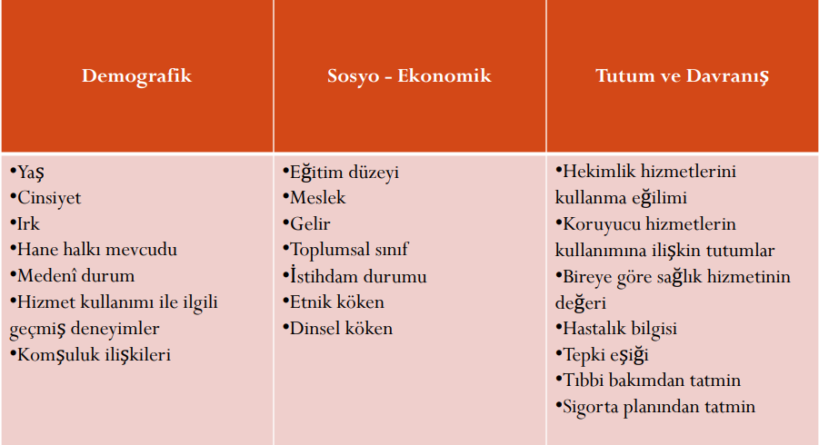
Hazırlayıcı Faktörler

Slide 49
Kolaylaştırıcı Faktörler
Bireyler sağlık hizmeti kullanmaya ne kadar sağlıklı olsalar da hizmetten yararlanmaları için bazı araç ve imkânların olması gerekir.
Bireyin hizmet kullanımı ve bundan doyum sağlamasına olanak tanıyan araçlara “Kolaylaştırıcı Faktörler” denir. 
Hazırlayıcı faktörlerin mevcut olması, bireylerin sağlık hizmetlerinden yararlanacağı anlamına gelmemektedir. Bireylerin sağlık hizmetini kullanması için kolaylaştırıcı faktörlerin de mevcut olması gerekmektedir.

Slide 50
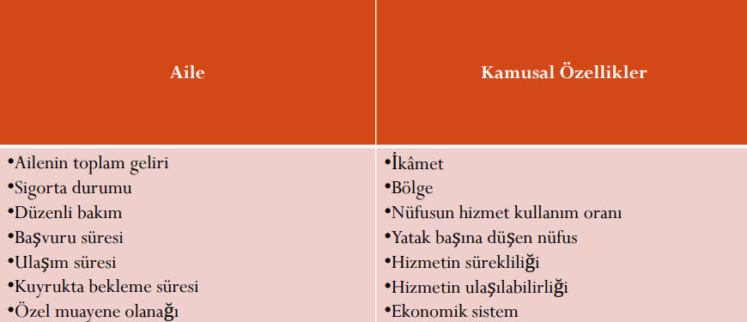
Kolaylaştırıcı Faktörler

Slide 51

Gereksinim
Sağlık hizmeti kullanımına yol açan temel uyaran: birey ya da ailesi tarafından hastalığın yani sağlık hizmeti gereksiniminin algılanmasıdır.
Klinik değerlendirme de bu sürecin bir parçasıdır.
Birey hastalık durumunu algıladıktan sonra hizmet arayışı ile sağlık hizmeti sunucularına yönelir. Bu bir isteğin ürünüdür.
Bireyin sağlık kuruluşuna başvurması ile talep ortaya çıkmaktadır.
Bireyin sağlık hizmeti talebi büyük ölçüde hekimler tarafından şekillendirilir

Slide 52
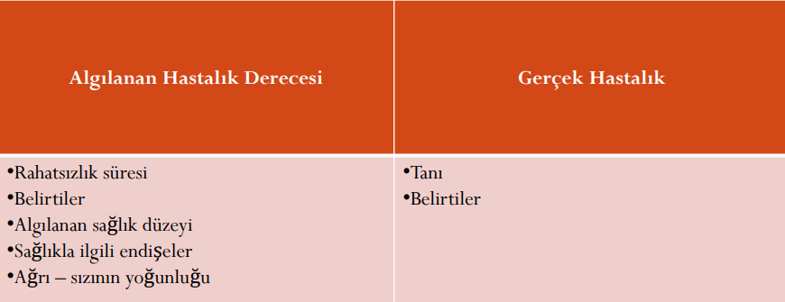
GEREKSİNİM FAKTÖRLERİ

